Slide 1
컴퓨터 프로그래밍3 10주차 실습 이중 포인터, 포인터의 배열, 배열의 포인터
2022. 05. 06.
TA : 김 현정
wonderland6773@gmail.com

Slide 2
금일 실습시간
1. 9주차 과제 풀이
2. 이중 포인터
3. 포인터의 배열
4. 배열 포인터
5. 10주차 실습 문제 소개

Slide 3
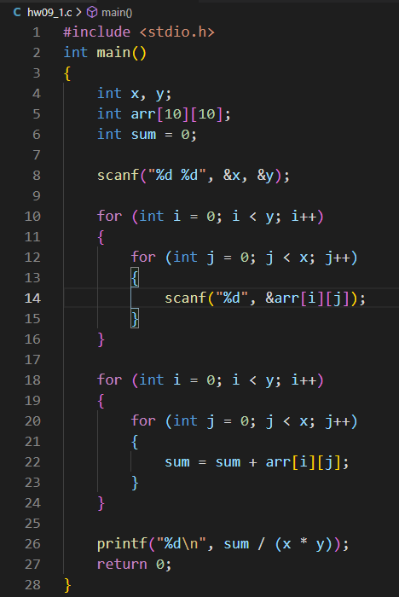
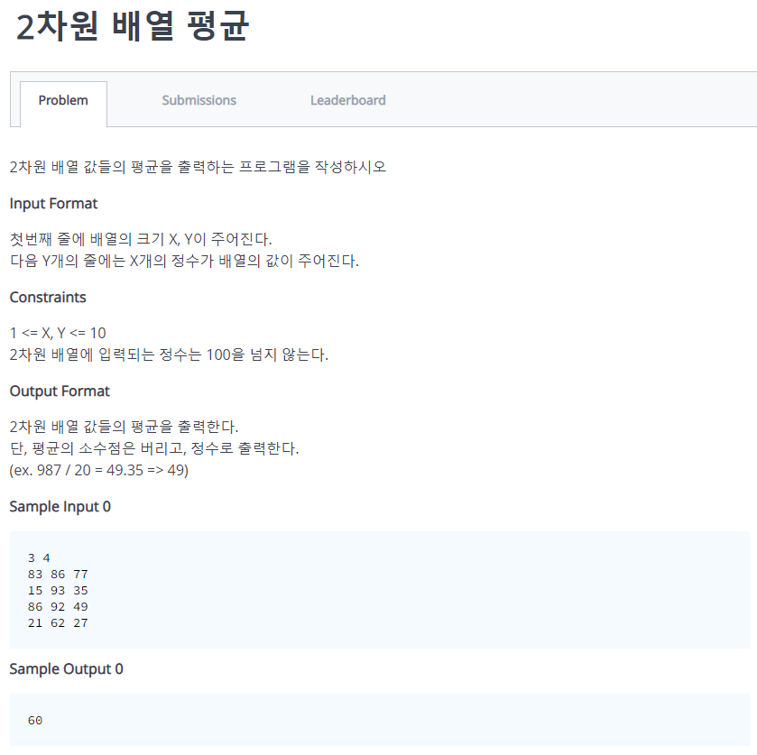
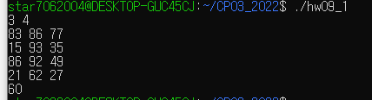
9주차 과제 풀이 1

Slide 4
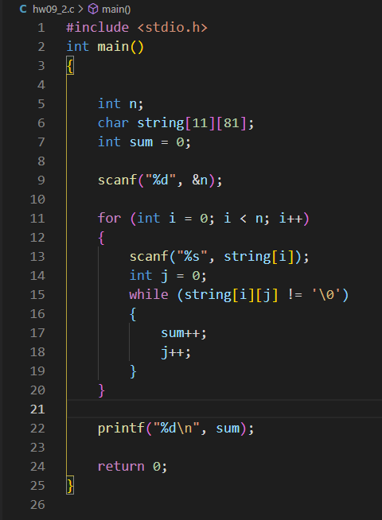
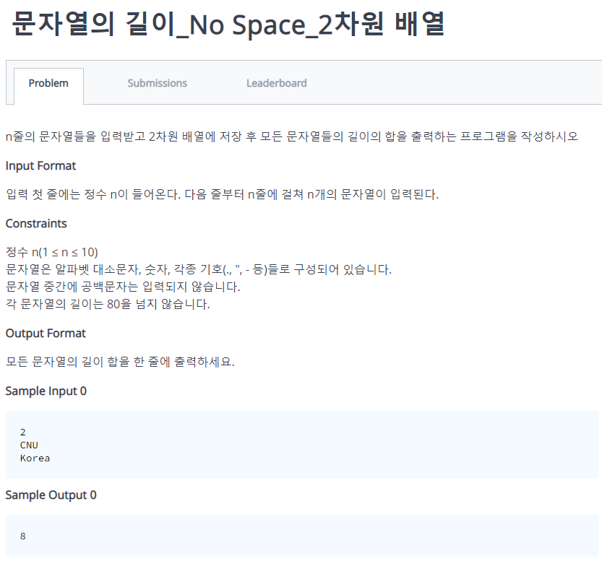

9주차 과제 풀이 2

Slide 5
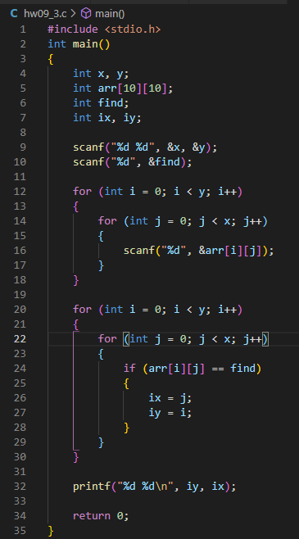
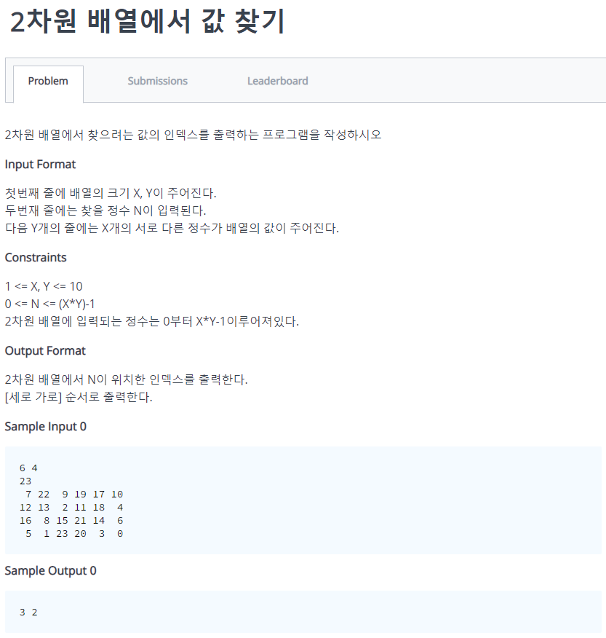
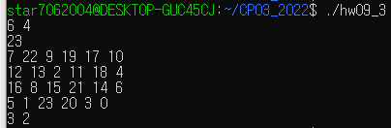
9주차 과제 풀이 3

Slide 6
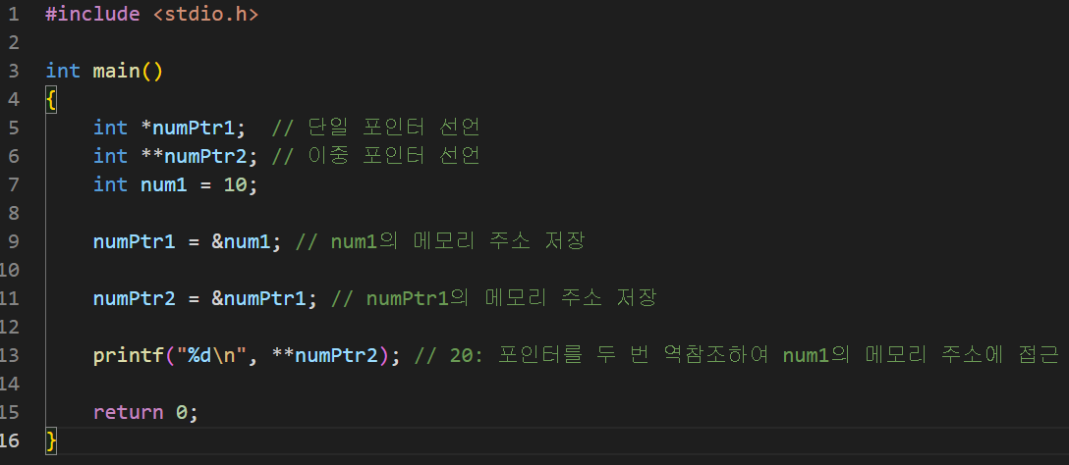
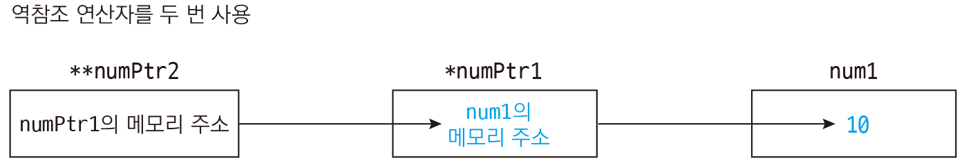
이중 포인터
이중 포인터: 포인터의 포인터
담고 있는 주소 값을 찾아가면 다시 주소가 나오는 변수
선언 방법: 자료형 ** 포인터 이름;

Slide 7
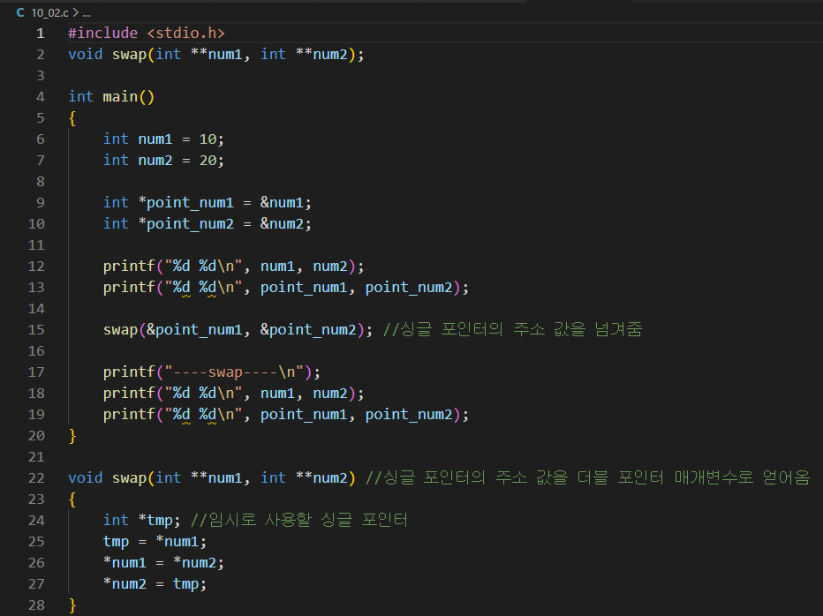
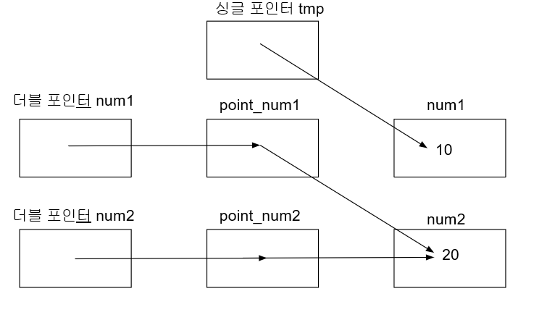
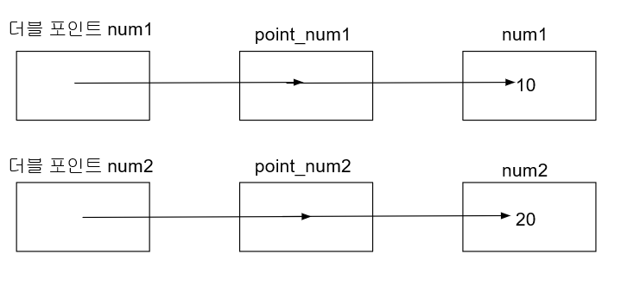
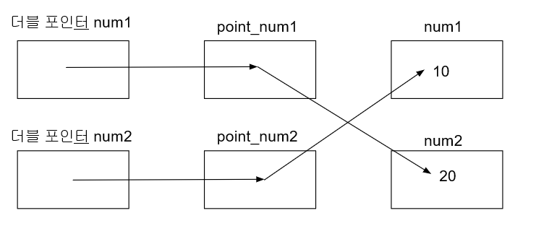
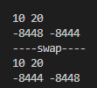
이중 포인터

Slide 8
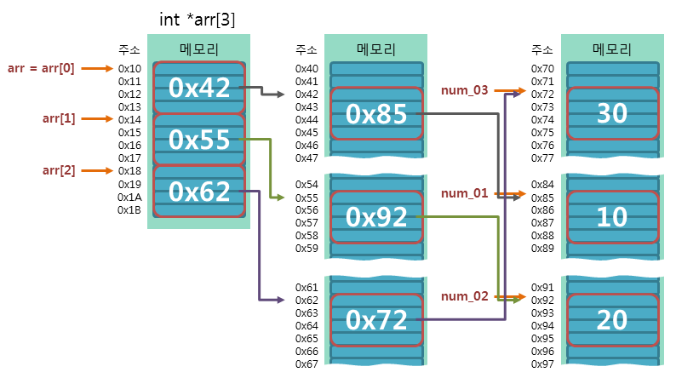
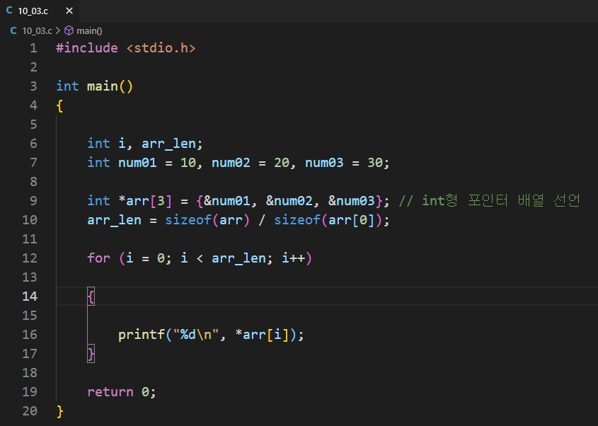

포인터 배열
포인터 배열: 배열 요소로 포인터 변수를 가지는 배열
포인터 변수를 저장할 수 있는 배열

Slide 9
배열의 포인터
배열 포인터: 배열을 가리킬 수 있는 포인터
배열 포인터 선언
예시) int (*pArr) [3];
포인터 배열과 배열 포인터의 차이
int arr[2][3] = { {10, 20, 30}, {40, 50, 60} };
포인터 배열 – 예시) int* pArr[3] = arr;
int형 데이터를 가리킬 수 있는 포인터 변수를 모아 놓은 배열을 가리키는 포인터 배열
배열 포인터 – 예시) int (*pArr)[3] = arr;
int형 데이터를 저장할 수 있는 2차원 배열을 가리키는 배열 포인터

Slide 10
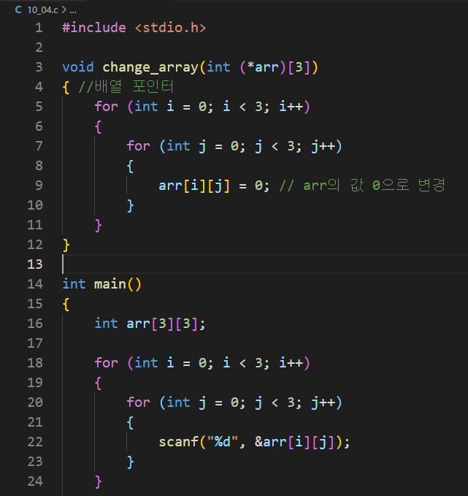
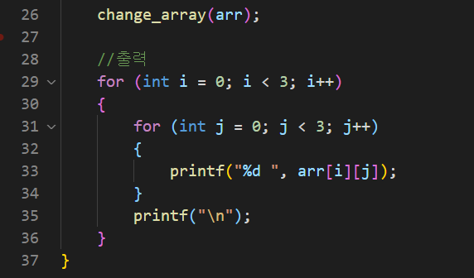
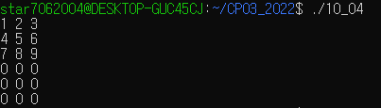
배열의 포인터

Slide 11
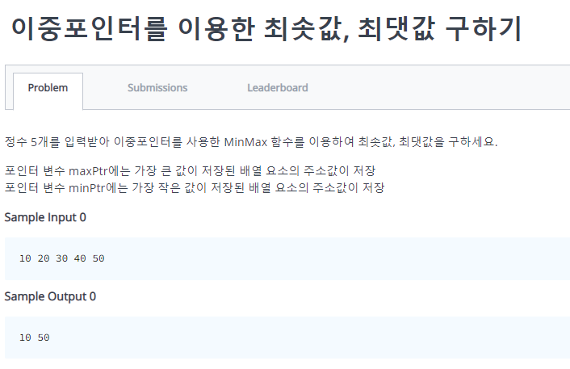
실습 문제 소개 1

Slide 12
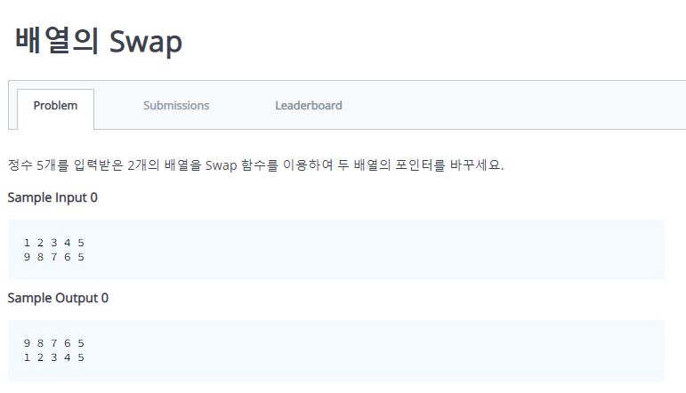
실습 문제 소개 2

Slide 13
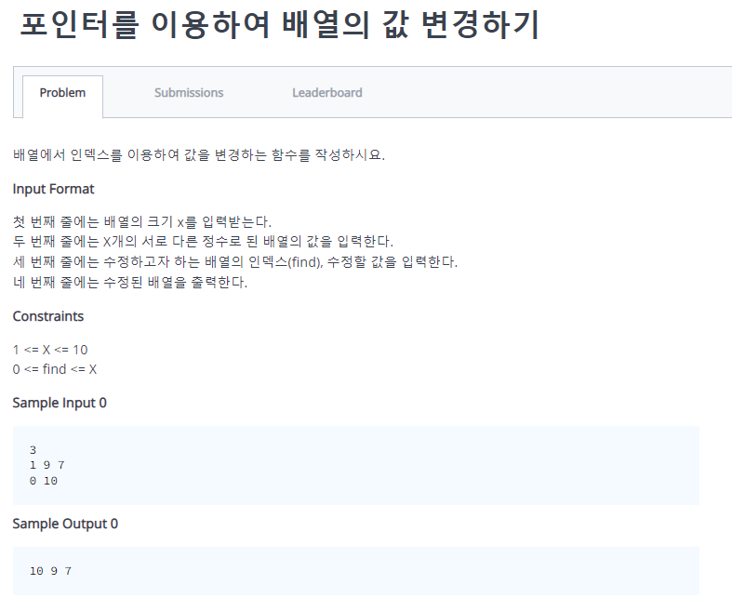
실습 문제 소개 3

Slide 14
실습 제출
https://www.hackerrank.com/cp03-01-10-practice에 접속하여 문제 해결 및 제출
등록된 모든 문제의 코드를 작성하고 제출해야 합니다.
모든 실습을 통과해야 실습점수를 받을 수 있습니다.
카피 적발 시 0점 처리됩니다.
모든 테스트케이스를 통과해야 만점입니다.
분반과 차수를 확인해서 문제를 푸시기 바랍니다.
과제 제출 기한
과제 제출일부터 1주일
5월 12일 목요일 23시 59분까지 제출
지각 제출 불가
실습 질문은 조교 이메일로 문의
김현정 TA: wonderland6773@gmail.com
이메일 제목 : [CP03] ~~~~
질문은 과제 하루 전에는 받지 않음
수요일 자정까지 마감인 과제는 화요일 자정까지 문의 받음

